Slide 1

Постоянно действующий вебинар
«Преподавание предмета русский язык при реализации ускоренного обучения в начальном общем образовании»
Развитие представлений о тексте и предложении на первом году обучения в ЭНШ
Особенности изучения состава слова на втором и третьем году обучения.
Мошнина Рауза Шамилевна, заведующий кафедрой естественно-математических дисциплин, канд. пед. наук, профессор

Slide 2
Письмо Министерства просвещения Российской Федерации от 25 августа 2025 г. № 03-1669 “О направлении информации”
Информационно-методическое письмо
Приказом Министерства просвещения Российской Федерации от 9 октября 2024 г. N 704 вносятся изменения в федеральные образовательные программы начального общего, основного общего и среднего общего образования, утвержденные приказами Минпросвещения России от 18 мая 2023 г. N 372, от 18 мая 2023 г. N 370, от 18 мая 2023 г. N 371 (далее - ФООП).

Slide 3
! Особенности преподавания учебного предмета «Русский язык»
Два варианта поурочного планирования:
1) Вариант 1 для педагогов, использующих учебники «Азбука» (авторы В.Г. Горецкий и другие), «Русский язык. 1—4 класс» (авторы В.П. Канакина, В.Г. Горецкий);
2) Вариант 2 для самостоятельного конструирования поурочного планирования.
Единый перечень (кодификатор) проверяемых требований к результатам освоения ООП НОО и элементов содержания по русскому языку, который используется в федеральных и региональных процедурах оценки качества образования

Slide 4
Личностные достижения младшего школьника
усилено внимание к содержанию, которое влияет на осознание языка как духовно-нравственного и социокультурного явления, способствует становление ценностного отношения и стремления к самовыражению в искусстве слова;
в содержании 1 и 2 классов выделен раздел «Общие сведения о языке», а в содержании 3 и 4 классов – раздел «Сведения о русском языке»;
усилено внимание к развитию устной и письменной речи младших школьников, их читательских умений - увеличен объем дидактических единиц в разделе «Развитие речи»

Slide 5
Предметные результаты
В соответствии с приказом №704 в ФРП по учебному предмету «Русский язык» внесены перечни (кодификаторы) распределенных по классам:
проверяемых требований к результатам освоения программы
элементов содержания обучения.

Slide 6
Особенности изучения содержательного раздела
«Фонетика и графика»
В период «Обучения грамоте» усилено внимание к ориентации в звуковой системе русского языка и к моделированию звукового состава слова;
В содержание курса введены следующие дидактические единицы:
установление последовательности звуков в слове и количества звуков;
сопоставление слов, различающихся одним или несколькими звуками;
звуковой анализ слова, работа со звуковыми моделями (построение модели звукового состава слова, подбор слов, соответствующих заданной модели).
Важно: проведение звукового анализа соединять с моделированием.

Slide 7
Особенности изучения содержательного раздела
«Состав слова
(морфемика)
Единицы содержания во 2 классе:
Корень как обязательная часть слова.
Однокоренные (родственные) слова.
Признаки однокоренных (родственных) слов.
Различение однокоренных слов и синонимов, однокоренных слов и слов с омонимичными корнями.
Выделение в словах корня (простые случаи).
Окончание как изменяемая часть слова.
Изменение формы слова с помощью окончания.
Различение изменяемых и неизменяемых слов.
Суффикс как часть слова (наблюдение).
Приставка как часть слова (наблюдение)».
В 3 классе предусмотрено расширение сведений о значимых частях слова.

Slide 8
Особенности изучения раздела «Морфология»
объем дидактических единиц не увеличен;
изучение трех основных частей речи идет по концентрическому принципу (имя существительное, имя прилагательное, глагол);
основное содержание изучается в 3 классе, в 4 классе новый материал по морфологии не вводится, проводится закрепление изученного в 1–3 классах;
предусмотрено знакомство с местоимением (3–4 классы), с наречием (4 класс), с частицей «не» (3–4 классы), с предлогами (2–3 классы), с союзами (4 класс).

Slide 9
Особенности изучения содержательного раздела «Синтаксис»
В 1 классе усилена работа над восстановлением деформированных предложений, составлением предложений из набора форм слов.
В 4 классе введены дидактические единицы, которых ранее не было:
простое и сложное предложение (ознакомление);
сложные предложения: сложносочиненные с союзами и, а, но;
бессоюзные сложные предложения (без называния терминов).
Важно: термины «сложносочиненное предложение», «бессоюзное сложное предложение» не вводятся, идет наблюдение за языковым материалом. Основой различения простых и сложных предложений является количество грамматических основ, а основой для различения бессоюзного сложного предложения и сложносочиненного предложения является отсутствие или наличие союзов между частями сложного предложения.

Slide 10
Особенности изучения содержательного раздела
«Орфография и пунктуация»
Количество изучаемых орфограмм не изменилось, но:
усилено внимание к формированию орфографической зоркости;
зафиксирована работа над различными способами решения орфографической задачи в зависимости от места орфограммы в слове;
происходит введение понятия «орфограмма»;
сделан бо́льший акцент на использование орфографического словаря для определения (уточнения) написания слова;
подчеркнута необходимость отработки контроля и самоконтроля при проверке собственных и предложенных текстов.
Предметные результаты по разделу во 2 классе:
находить место изученных орфограмм в слове и между словами;
находить и исправлять ошибки на изученные правила, описки;
появилось указание на объем текстов для списывания и письма под диктовку.
Важно: в 4 классе введена новая дидактическая единица: «Знаки препинания в предложении с прямой речью после слов автора (наблюдение)».

Slide 11
Особенности изучения содержательного раздела
«Развитие речи»
Важно: достижения предметных результатов содержание раздела «Развитие речи» связано формированием коммуникативных УУД.
Усилена направленность на формирование функциональной грамотности как готовности применять накопленные знания и умения при решении жизненных проблем в ситуации общения.
Значительное внимание уделено работе с тремя типами текстов (описание, рассуждение, повествование) по пониманию обучающимися того, что типы текстов выделены именно в связи с коммуникативным намерением, а построение текста напрямую зависит от задачи, которую ставит перед собой пишущий/говорящий.

Slide 12
Типичные трудностях младших школьников при изучении русского языка
обращение к словарю для получения информации о значении слова;
формулирование основной мысли прочитанного и воспринятого на слух текста;
речевое оформление собственного высказывания, в том числе соблюдение норм русского языка при устном и письменном оформлении высказывания;
осознанное выделение значимых частей слова при выполнении разбора слова по составу, применение приема развернутого толкования значения слова;
выбор необходимого способа проверки с учетом места и типа орфограммы, применение знаний орфограмм при письме под диктовку, при записи собственного текста.

Slide 13
Оценивание результатов обучения младших
школьников по учебному предмету русский язык

Slide 14
Специфика оценивания достижения планируемых результатов по учебному предмету «Русский язык»
10% времени от 170 часов в год с учетом рекомендаций проводить оценочные процедуры не чаще, чем 1 раз в 2,5 недели, на год может быть запланировано не более 14 оценочных процедур

Slide 15
Письменный ответ на вопрос, небольшое письменное высказывание на заданную тему. Критерии:
правильность – соответствие теме и задаче, точность привлеченного
фактического материала, адекватное использование терминов; корректность
речевого оформления;
полнота – достаточность и аргументированность ответа;
логичность – последовательность изложения, наличие обобщений и выводов.
В начальной школе при оценивании письменного ответа в центре внимания
находится его содержание, поэтому нецелесообразно при выставлении отметки учитывать орфографические и пунктуационные ошибки.

Slide 16
Письменный ответ на вопрос, небольшое письменное высказывание на заданную тему. Отметки:
Отметка «5» за письменный ответ ставится, если содержание ответа полностью соответствует теме и поставленной задаче, отсутствуют фактические ошибки; речевое оформление ответа характеризуется точностью и выразительностью; ответ отличается полнотой и аргументированностью; смысловой цельностью, логичностью и последовательностью.
Отметка «4» за письменный ответ ставится, если содержание ответа соответствует теме и поставленной задаче, но допущены единичные фактические неточности и/или отдельные речевые недочеты; ответ полный, но недостаточно аргументированный; характеризуется смысловой цельностью, логичностью, но могут быть допущены незначительные нарушения последовательности в изложении.
Отметка «3» за письменный ответ ставится, если допущены существенные отклонения от темы и задания; ответ неполный и/или недостаточно аргументированный; присутствуют отдельные нарушения последовательности и логики изложения, допущены речевые ошибки.
Отметка «2» за письменный ответ ставится, если он не соответствует теме и заданию; допущено много фактических неточностей и речевых ошибок; нарушена последовательность и логика изложения.

Slide 17
Изложение.
Критерии:
правильность – точность отражения темы, основной мысли, содержания исходного текста, корректное речевое оформление, отсутствие фактических и речевых ошибок;
полнота – отражение в изложении основного содержания исходного текста; логичность – смысловая цельность и последовательность изложения, отсутствие пропусков важных смысловых частей исходного текста.
Грамотность оценивается по числу допущенных учеником ошибок: орфографических, пунктуационных и грамматических, при этом ошибками считаются только случаи написания на изученные правила. Остальные ошибки педагог исправляет, но не учитывает при выставлении отметки.
За изложение выставляются две отметки: одна за содержание, вторая за грамотность.

Slide 18
Изложение. Отметки:
Отметка «5» - правильно передано содержание исходного текста, фактические ошибки отсутствуют, текст изложения характеризуется богатством словаря и разнообразием синтаксических конструкций; в пересказе отражены все основные микротемы исходного текста; содержание излагается последовательно и логично. В работе нет речевых ошибок или допущен 1 содержательный недочет и 1–2 речевых недочета.
Отметка «4» - правильно передано содержание исходного текста, но допущены единичные фактические неточности; лексический и грамматический строй речи достаточно разнообразен, в пересказе отражены все основные микротемы исходного текста; есть незначительные нарушения точности выражения мысли или имеются незначительные нарушения последовательности в изложении. В работе допускается не более 2 недочетов в содержании и не более 3–4 речевых недочетов.
Отметка «3» - в работе допущены значительные отклонения от содержания пересказываемого текста, в пересказе отражены не все микротемы исходного текста, допущены фактические неточности, в тексте пересказа встречается неправильное словоупотребление; словарь бедный, используемые синтаксические конструкции однообразны, присутствуют отдельные нарушения последовательности изложения и некоторые логические ошибки. В работе допускается не более 4 недочетов в содержании и 5 речевых недочетов.
Отметка «2» - в работе много фактических ошибок при пересказе исходного текста, что приводит к неправильной передаче содержания; основные микротемы исходного текста не сохранены, содержание текста передано некорректно; словарь крайне беден, часто встречаются случаи неправильного словоупотребления; отсутствует логика и последовательность изложения. В работе допущено 6 и более недочетов в содержании и 6 и более речевых недочетов.

Slide 19
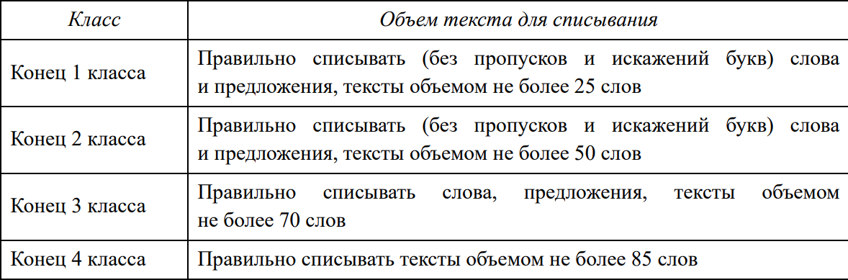
Списывание.
Критерии:
В связи со спецификой данного вида работы из общепринятых критериев
используются два: правильность и полнота.

Slide 20
Списывание. Отметки:
Отметка «5» за списывание ставится, если текст воспроизведен правильно и в полном объеме, процент правильно выполненной работы на высшую отметку должен быть не менее 90%, может быть допущен один недочет (например, не поставлен знак в конце предложения, но при этом следующее предложение начинается со строчной буквы) или одно изменение графического облика слова (перестановка, замена или пропуск буквы, не приводящие к орфографической ошибке).
На выставление отметок «4», «3» и «2» влияет количество ошибок и искажений графического облика слов.
Традиционный подход к количеству ошибок при выставлении отметок за контрольное списывание следующий:
отметка «5» – нет ошибок;
отметка «4» – допущена 1 ошибка или два исправления;
отметка «3» – допущено 2–3 ошибки;
отметка «2» – допущено 4 ошибки и более.

Slide 21
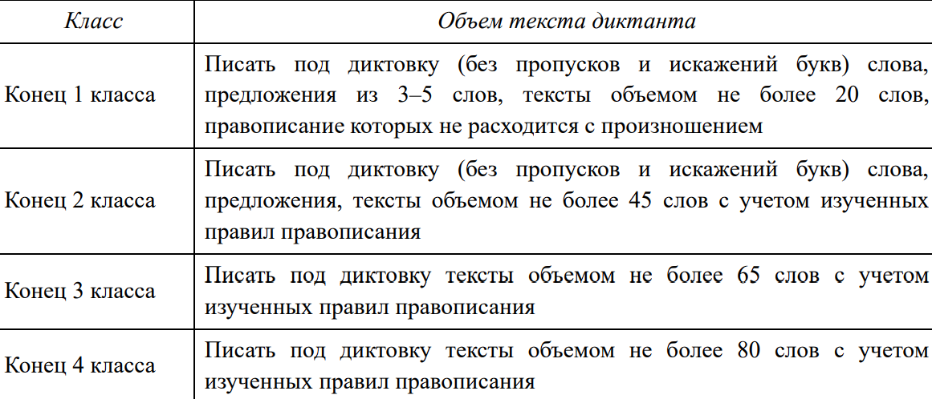
Диктант. Критерии:
При проверке диктанта исправляются все ошибки и искажения графического облика слов, но при оценивании учитываются только орфографические и пунктуационные ошибки, связанные с применением изученных правил, а также ошибки в тех словарных словах, с которыми на уроках проводилась специальная работа.
Ошибки на неизученные орфограммы при выставлении отметки не учитываются. При подсчете количества ошибок целесообразно использовать подход, связанный с учетом повторяемости и однотипности ошибок. Повторяющейся считается ошибка, допущенная в слове, используемом в тексте неоднократно, или ошибка в написании корня однокоренных слов, встретившихся в диктанте. Все повторяющиеся ошибки учитываются как одна ошибка.

Slide 22
Диктант. Отметки:
Отметка «5» за диктант ставится, если текст записан правильно и в полном объеме, процент правильно выполненной работы на высшую отметку должен быть не менее 90%, может присутствовать один недочет или одно искажение графического облика слова.
На выставление отметок «4», «3» и «2» влияет количество ошибок и искажений графического облика слов. Традиционный подход к количеству ошибок при выставлении отметок за контрольный диктант следующий:
отметка «5» – в диктанте нет ошибок;
отметка «4» – в диктанте допущены 1–2 ошибки;
отметка «3» – в диктанте допущено от 3 до 5 ошибок;
отметка «2» – в диктанте допущено более 5 ошибок.
Если в контрольном диктанте допущено более пяти сделанных самим обучающимся исправлений написания, оценка снижается на балл, при наличии более двух исправлений неправильного написания на правильное отличная оценка не выставляется. Это требование не распространяется на обучающие и текущие диктанты, при оценивании которых не учитывается количество исправлений.

Slide 23
Диктант. Отметки:
Если после диктанта были предложены грамматические задания, они оцениваются отдельной отметкой.
Отметка «5» за грамматические задания ставится, если все задания выполнены правильно.
Отметка «4» за грамматические задания ставится, если не выполнена или выполнена неправильно одна четверть заданий, при этом три четверти заданий выполнены правильно.
Отметка «3» за грамматические задания ставится, если не выполнена или выполнена неправильно половина заданий, половина заданий выполнена правильно.
Отметка «2» за грамматические задания ставится, если более половины заданий не выполнено или выполнено неправильно.

Slide 24
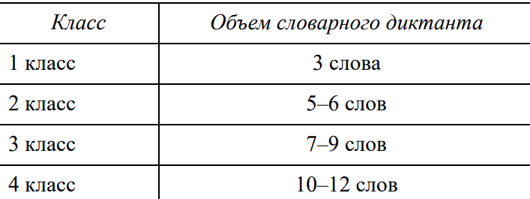
Словарный диктант. Критерии:
Объектом контроля при проведении этих диктантов является написание слов с непроверяемыми орфограммами, перечень этих слов присутствует в учебниках.

Slide 25
Роль учебного предмета «Русский язык» в системе начального общего образования
Центральной идеей конструирования содержания и планируемых результатов обучения русскому языку является признание равной значимости работы по изучению системы языка и работы по совершенствованию речи обучающихся.
Языковой материал призван сформировать первоначальные представления о структуре русского языка, способствовать усвоению норм русского литературного языка, орфографических и пунктуационных правил.
Развитие устной и письменной речи обучающихся направлено на решение практической задачи развития всех видов речевой деятельности, отработку навыков использования усвоенных норм русского литературного языка, речевых норм и правил речевого этикета в процессе устного и письменного общения.

Slide 26
МЕСТО УЧЕБНОГО ПРЕДМЕТА
«РУССКИЙ ЯЗЫК» В УЧЕБНОМ ПЛАНЕ
Общее число часов, рекомендованных для изучения русского языка, – 675 (5 часов в неделю в каждом классе): в 1 классе – 165 ч, во 2–4 классах – по 170 ч.
По программе «Эффективная начальная школа»: в 1-м классе – 75 ч., во 2-м – 95 ч., в 3 и 4 классах – по 170 часов.

Slide 27
Поурочное планирование
(проект РП по русскому языку в ЭНШ)
Урок 44 | Язык как основное средство человеческого общения. Речь как основная форма общения между людьми.
Урок 45 | Текст как единица речи. Предложение как единица языка. Правила оформления предложений: заглавная буква в начале и знак в конце предложения. Как правильно записать предложение. Введение алгоритма списывания предложений. Слово и предложение: сходство и различие. Как составить предложение из набора слов. Установление связи слов в предложении при помощи смысловых вопросов.
Урок 46 | Составление предложений из набора форм слов. Отработка алгоритма записи слов и предложений. Восстановление деформированных предложений.
Урок 47 | Ситуации общения. Диалог.
Урок 48 | Слово как единица языка. Значение слова. Составление небольших устных рассказов.
Урок 49 | Слова, называющие предметы. Слова, отвечающие на вопросы кто?, что? Составление предложений из набора слов.
Урок 50 | Слова, называющие признака предмета. Слова, отвечающие на вопросы какой?, какая? какое?, какие?
Урок 51 | Слова, называющие действия предмета. Слова, отвечающие на вопросы что делать?, что сделать? Отрабатываем умение задать вопрос к слову.
Урок 52 | Наблюдаем за значениями слов. Сколько значений может быть у слова.
Урок 53 | Отработка алгоритма списывания текста. Слова, близкие по значению. Отработка алгоритма списывания предложений.
Урок 54 | Наблюдение в тексте за словами, близкими по значению. Речевой этикет: ситуация обращение с просьбой. Какие слова мы называем вежливыми. Речевой этикет: ситуация благодарности. Мягкий знак. Когда употребляется в словах буква ь.

Slide 28
Методические рекомендации по преподаванию русского языка в ЭНШ
(систематический курс)
В методических рекомендациях предложены задания из рабочих тетрадей «Русский язык. Рабочая тетрадь. 1 класс», «Русский язык. Рабочая тетрадь. 2 класс» Канакиной В. П.

Slide 29
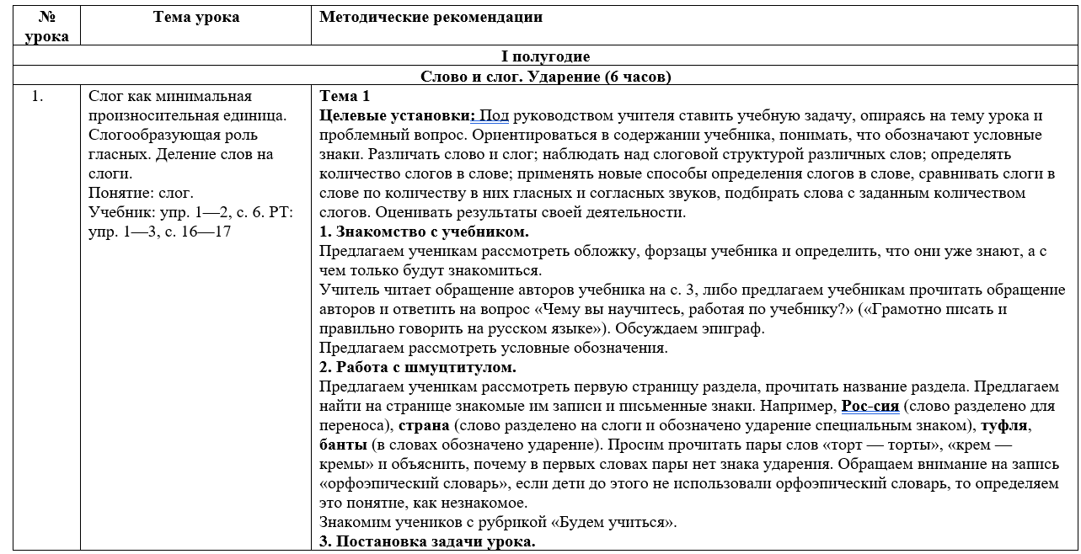
Методические рекомендации по преподаванию русского языка в ЭНШ
(систематический курс)

